Slide 1
Технологии программирования
Лекция №3

Slide 2
Конвейер выполнения команд

Slide 3
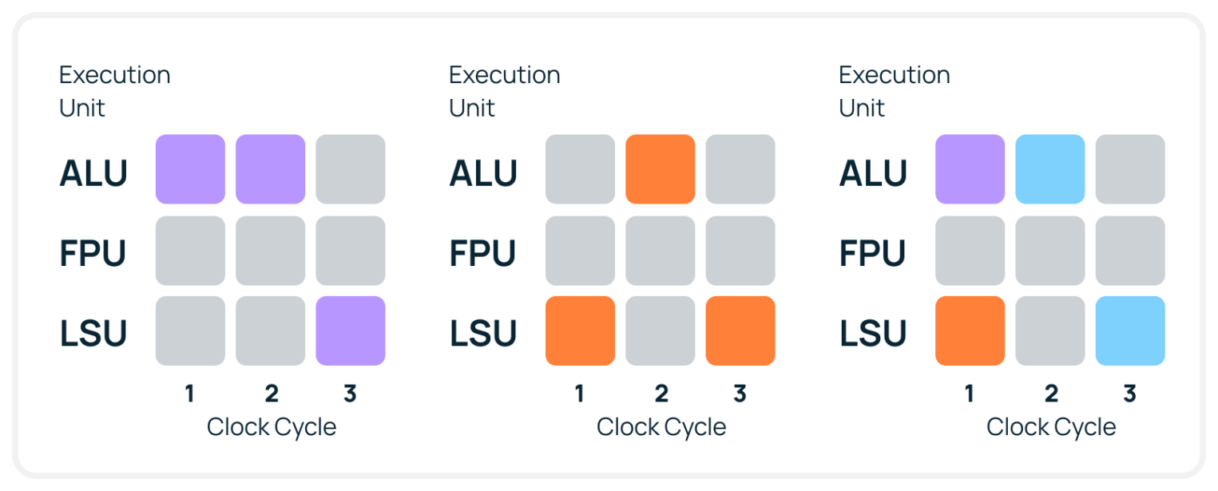
Hyper-Threading

Slide 4
Терминология
ALU – блок процессора, который под управлением устройства управления служит для выполнения арифметических и логических преобразований (начиная от элементарных) над данными, называемыми в этом случае операндами.
FPU – сопроцессор для выполнения расширенных операций над вещественными числами (числа с плавающей запятой).
LSU – это специализированный исполнительный блок, отвечающий за выполнение всех инструкций загрузки и сохранения, генерирующий виртуальные адреса операций загрузки и сохранения и загружающий данные из памяти или сохраняющий их в памяти из регистров.

Slide 5
Многозадачность и многопоточность
Многозадачность (multitasking) — свойство операционной системы или среды выполнения обеспечивать возможность параллельной (или псевдопараллельной) обработки нескольких задач.
Многопоточность (multithreading) — свойство платформы (например, операционной системы, виртуальной машины и т. д.) или приложения, состоящее в том, что процесс, порождённый в операционной системе, может состоять из нескольких потоков, выполняющихся «параллельно», то есть без предписанного порядка во времени. При выполнении некоторых задач такое разделение может достичь более эффективного использования ресурсов вычислительной машины.

Slide 6
Процесс
Экземпляр программы во время выполнения.
Абстракция, реализованная на уровне операционной системы. Процесс был придуман для организации всех данных, необходимых для работы программы.
Процесс — это контейнер, в котором находятся ресурсы программы:
адресное пространство
потоки
открытые файлы
дочерние процессы

Slide 7
Потоки
Ветви кода, выполняющиеся «параллельно», то есть без предписанного порядка во времени.
Абстракция, реализованная на уровне операционной системы. Поток был придуман для контроля выполнения кода программы.
Контейнер, в котором находятся:
Счётчик команд
Регистры
Стек

Slide 8
Потоки
Потоки необходимы для:
Разделения ответственность за разные задачи между разными потоками
Повышения быстродействия
Плюсы потоков:
Могут разделять общее адресное пространство в рамках одного процесса
Создание и уничтожение потоков менее затратно, чем создание и уничтожение отдельных процессов

Slide 9
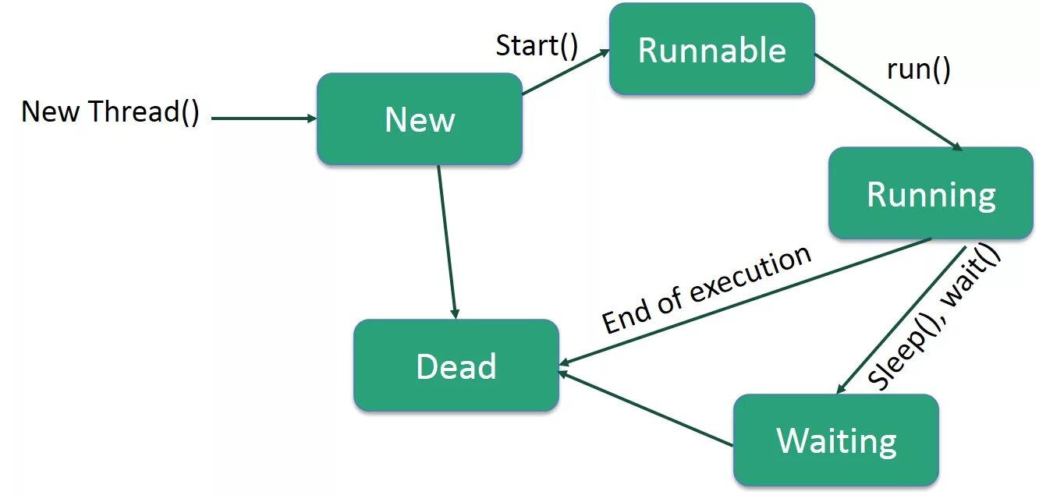
Состояния потоков
Notes:
Выполняемый (Running) — поток, который выполняется в текущий момент на процессоре.
Готовый (Runnable) — поток ждет получения кванта времени и готов выполнять назначенные ему инструкции. Планировщик выбирает следующий поток для выполнения только из готовых потоков.
Ожидающий (Waiting) — работа потока заблокирована в ожидании блокирующей операции.

Slide 10
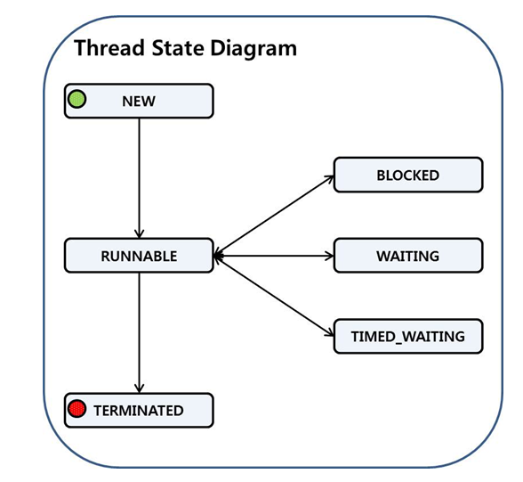
Состояния потоков
Notes:
Для многопоточной блокировки в C++ используется мьютекс (std::mutex). Он позволяет блокировать текущий поток, чтобы другие потоки не могли получить доступ к общим ресурсам, и разблокировать его, когда текущий поток закончит работу.
Использование мьютекса включает три шага:
Создание объекта std::mutex.
Блокировка потока. Функция lock() класса std::mutex блокирует поток и позволяет выполнять только текущий поток до разблокировки.
Разблокировка потока. Функция unlock() класса std::mutex используется для освобождения блокировки после выполнения участка кода, где есть вероятность возникновения условий гонки. Она возобновляет все ожидающие потоки.
Не рекомендуется использовать класс std::mutex напрямую, так как если между вызовами lock и unlock будет сгенерировано исключение, произойдёт deadlock (заблокированный поток так и останется ждать). Для решения проблемы используется шаблонный класс std::lock_guard, конструктор которого вызывает метод lock для заданного объекта, а деструктор вызывает unlock.
Также в C++17 есть более продвинутый класс — std::scoped_lock, который является объектом RAII и способен блокировать в области несколько мьютексов сразу.

Slide 11
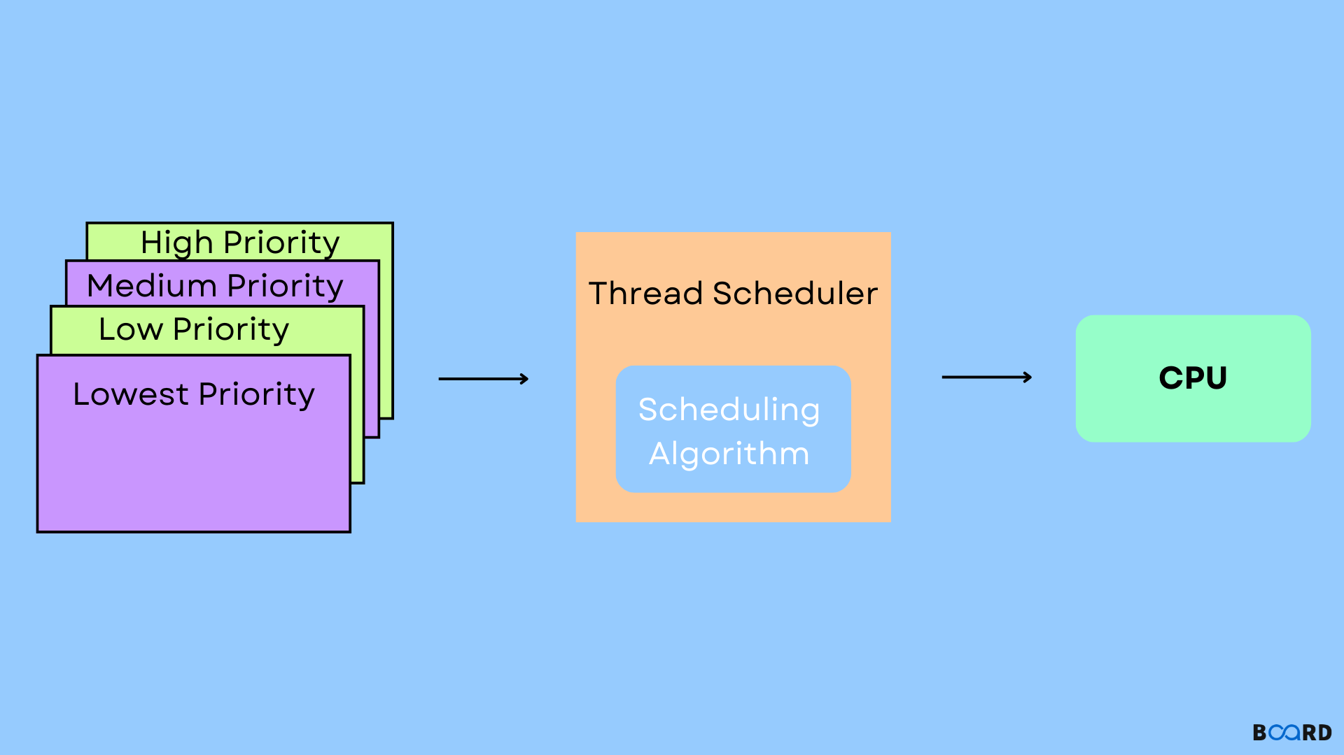
Приоритеты выполнения потоков
Notes:
Windows имеет 32 уровня приоритета (0-31):
1 уровень (00 — 00) — это Zero Page Thread;
15 уровней (01 — 15) — обычные динамические приоритеты;
16 уровней (16 — 31) — реального времени.
Самый низкий приоритет имеет Zero Page Thread. Это — специальный поток операционной системы, который обнуляет страницы оперативной памяти, вычищая тем самым данные, которые там находились, но более не нужны, т.к. страница была освобождена. Необходимо это по одной простой причине: когда приложение освобождает память, оно может ненароком отдать кому-то чувствительные данные. Личные данные, пароли, что-то ещё. Поэтому как операционная система так и runtime языков программирования (а у нас — .NET CLR) обнуляют получаемые участки памяти.
На текущий момент приоритетов реального времени нет. Все потоки работают в обычном диапазоне.

Slide 12
Когда использовать потоки?
Многопоточность широко используется в приложениях с пользовательским интерфейсом. В этом случае за работу интерфейса отвечает один поток, а какие-либо вычисления выполняются в других потоках. Это позволяет пользовательскому интерфейсу не подвисать, когда приложение занято другими вычислениями.
Многие алгоритмы легко разбиваются на независимые подзадачи, которые можно выполнять в разных потоках для повышения производительности. Например, при фильтрации изображения разные потоки могут заниматься фильтрацией разных частей изображения.
Если некоторые части приложения вынуждены ждать ответа от сервера/пользователя/устройства, то эти операции можно выделить в отдельный поток, чтобы в основном потоке можно было продолжать работу, пока другой поток ждёт ответа.

Slide 13
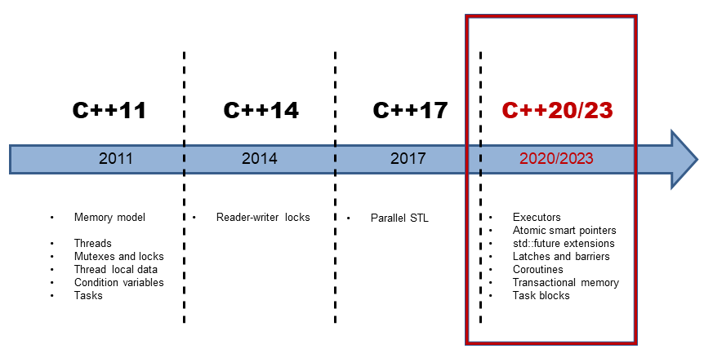
std::thread – средства стандартной библиотеки C++
Notes:
Объект класса представляет собой один поток выполнения.
Новый поток начинает выполнение сразу же после построения объекта std::thread. Выполнение начинается с функции верхнего уровня, которая передаётся в качестве аргумента в конструктор std::thread.
Возвращаемое значение этой функции игнорируется, а если в ней будет брошено исключение, которое не будет обработано в этом же потоке, то вызовется std::terminate.
Передать возвращаемое значение или исключение из нового потока наружу можно через std::promise или через глобальные переменные (работа с которыми потребует синхронизации, см. std::mutex и std::atomic).
Объекты std::thread также могут быть не связаны ни с каким потоком (после default construction, move from, detach или join), и поток выполнения может быть не связан ни с каким объектом std::thread (после detach).
Никакие два объекта std::thread не могут представлять один и тот же поток выполнения; std::thread нельзя копировать (не является CopyConstructible или CopyAssignable), но можно перемещать (является MoveConstructible и MoveAssignable).

Slide 14
std::thread – Примеры
void do_some_work();
std::thread my_thread(do_some_work);
Notes:
Выполнение функции do_some_work в отдельном потоке.

Slide 15
std::thread – Примеры
class background_task{
public:
void operator()() const {
do_something();
do_something_else();
}
};
background_task f;
std::thread my_thread(f);
Notes:
Оператор вызова функции для экземпляра класса;

Slide 16
std::thread – Примеры
std::thread my_thread([]{
do_something();
do_something_else();
});
Notes:
Использование лямда-функций.

Slide 17
std::thread – join()
Ожидаем завершения потока выполнения.
Используем тогда, когда нам необходимо дождаться завершения всех операций внутри данного потока.

Slide 18
std::thread – detach()
Позволяет потоку выполнять действия самостоятельно в фоновом режиме.
Дождаться завершения фонового потока невозможно (нельзя вызвать join).
Владение и управление ими передаются в библиотеку среды выполнения C++, которая гарантирует правильное высвобождение ресурсов, связанных с потоком, при выходе из него.
Notes:
Фоновые потоки являются продолжительными.
Работают в течение практически всего времени жизни приложения и выполняют фоновую задачу.
Пример: отслеживание состояния файловой системы, удаление неиспользуемых записей из кэш-памяти объектов или оптимизация структур данных

Slide 19
std::thread – Передача аргументов
void f(int i, std::string const& s);
std::thread t(f,3,"hello");
Notes:
Передача аргументов вызываемому объекту или функции сводится к простой передаче дополнительных аргументов конструктору std::thread. Но важно учесть, что по умолчанию аргументы копируются во внутреннее хранилище, где к ним может получить доступ вновь созданный поток выполнения, а затем передаются вызываемому объекту или функции как r-значения (rvalues), как будто они временные. Так делается, даже если соответствующий параметр в функции ожидает ссылку.

Slide 20
std::thread – Передача аргументов
void f(int i,std::string const& s);
void oops(int some_param) {
char buffer[1024];
sprintf(buffer, "%i",some_param);
std::thread t(f,3,buffer);
t.detach();
}
Notes:
Обратите внимание: даже если f в качестве второго параметра принимает std::string, строковый литерал передается как char const* и преобразуется в std::string только в контексте нового потока.
Здесь это указатель на буфер локальной переменной, который передается в новый поток. И высока вероятность того, что выход из функции oops произойдет, прежде чем буфер будет в новом потоке преобразован в std::string, что вызовет неопределенное поведение. Решением является приведение к типу std::string перед передачей буфера в конструктор std::thread

Slide 21
std::thread – Передача аргументов
void f(int i,std::string const& s);
void oops(int some_param) {
char buffer[1024];
sprintf(buffer, "%i",some_param);
std::thread t(f,3,std::string(buffer));
t.detach();
}

Slide 22
std::thread – Передача аргументов
void update_data_for_widget(widget_id w, widget_data& data);
void oops_again(widget_id w){
widget_data data;
std::thread t(update_data_for_widget,w,data);
display_status();
t.join();
process_widget_data(data);
}

Slide 23
std::thread – Передача аргументов
void update_data_for_widget(widget_id w, widget_data& data);
void oops_again(widget_id w){
widget_data data;
std::thread t(update_data_for_widget,w,std::ref(data));
display_status();
t.join();
process_widget_data(data);
}
Notes:
Хотя update_data_for_widget ожидает, что второй параметр будет передан по ссылке, конструктор std::thread не знает об этом, он не обращает внимания на типы аргументов, которые ожидает функция, и слепо копирует предоставленные значения. Но внутренний код передает скопированные аргументы в качестве r-значений, чтобы работать с типами, предназначенными только для перемещений, и пытается таким образом вызвать update_data_for_widget с r-значением. Этот код не скомпилируется, так как нельзя передать r-значение функции, ожидающей не-const-ссылку.

Slide 24
std::thread – Вызов методов объектов
class X {
public:
void do_lengthy_work();
};
X my_x;
std::thread t(&X::do_lengthy_work, &my_x);
Notes:
Чтобы вызвать в отдельном потоке метод какого-ибо объекта, нужно передать указатель на объект в качестве первого аргумента этого метода.

Slide 25
std::thread – передача права владения объектом
void process_big_object(std::unique_ptr<big_object>);
std::unique_ptr<big_object> p(new big_object);
p->prepare_data(42);
std::thread t(process_big_object,std::move(p));
Notes:
Еще один интересный сценарий предоставления аргументов применяется, когда аргументы нельзя скопировать, а можно только переместить. Примером может послужить тип std::unique_ptr, обеспечивающий автоматическое управление памятью для динамически выделяемых объектов. В одно и то же время на данный объект может указывать только один экземпляр std::unique_ptr, и когда этот экземпляр уничтожается, объект, на который он указывал, удаляется. Перемещающий конструктор и перемещающий оператор присваивания позволяют передавать права владения объектом между экземплярами std::unique_ptr. В результате этого исходный объект остается с нулевым указателем. Такое перемещение значений позволяет принимать объекты данного типа в качестве параметров функции или возвращать их из функций. Если исходный объект временный, перемещение выполняется автоматически, но если источником является именованное значение, передача должна быть запрошена напрямую путем вызова метода std::move().
Поскольку при вызове конструктора std::thread указан метод std::move(p), право владения big_object сначала передается внутреннему хранилищу вновь созданного потока, а затем переходит к process_big_object.

Slide 26
std::thread – полезные функции
Одна из функций стандартной библиотеки C++, помогающая решить данную задачу, — std::thread::hardware_concurrency(). Она возвращает то количество потоков, которые действительно могут работать одновременно в ходе выполнения программы. Например, в многоядерной системе оно может быть увязано с числом ядер центрального процессора.

Slide 27
std::thread – полезные функции
std::this_thread::sleep_for(sleep_duration) блокирует выполнение текущего потока на время sleep_duration.
std::this_thread::sleep_until(sleep_time) блокирует выполнение текущего потока до наступления момента времени sleep_time.

Slide 28
Виды параллелизма
Параллелизм данных – одна и та же операция применяется к данным
Параллелизм задач – несколько задач решаются параллельно

Slide 29

Работа с общими данными
Notes:
Потоки позволяет решать

Slide 30
std::mutex
Основной механизм защиты совместно используемых данных
std::mutex предлагает эксклюзивную, нерекурсивную семантику владения:
Вызывающий поток владеет мьютексом с момента успешного вызова методов lock или try_lock до вызова unlock.
Когда поток владеет мьютексом, все остальные потоки блокируются (при вызове lock) или получают false (при вызове try_lock), если они пытаются претендовать на владение мьютексом.
Вызывающий поток не должен владеть мьютексом до вызова lock или try_lock.

Slide 31
Пример
void threadFunction(){
g_lock.lock();
std::cout << "entered thread " << std::this_thread::get_id() << std::endl;
std::this_thread::sleep_for(std::chrono::seconds(rand()%10));
std::cout << "leaving thread " << std::this_thread::get_id() << std::endl;
g_lock.unlock();
}
int main(){
srand((unsigned int)time(0));
std::thread t1(threadFunction); std::thread t2(threadFunction);
t1.join(); t2.join();
return 0;
}

Slide 32
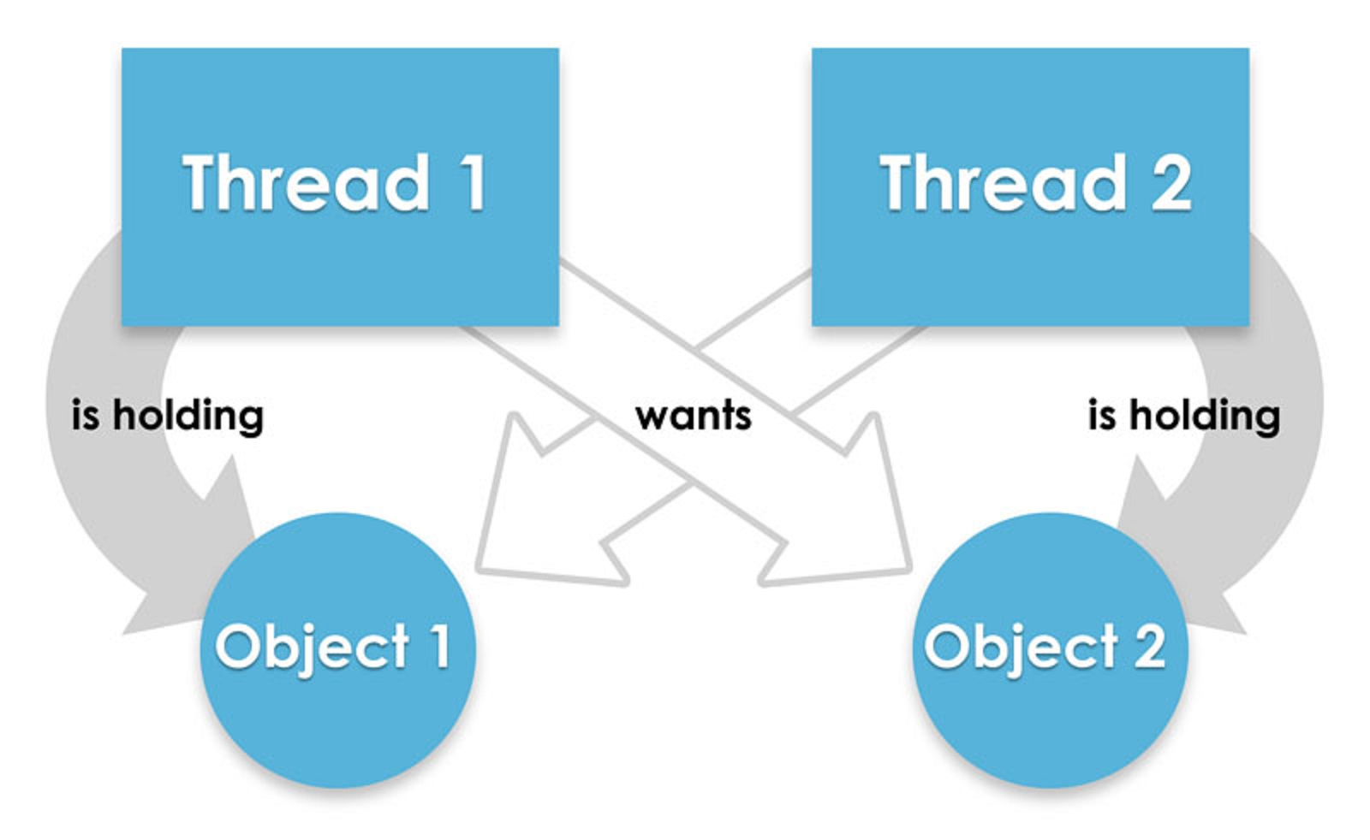
Блокировки

Slide 33
Блокировки
Видимость данных. Если два потока работают с одной переменной, каждый из них хранит её копию в кэше процессора, на котором запущен. Изменения в одной копии не отражаются мгновенно в основной памяти и других копиях. Это ведёт к путанице: одни потоки работают с актуальным значением, другие — с устаревшим.

Slide 34
Блокировки
Взаимоблокировка. Происходит, когда каждый из двух потоков пытается заблокировать ресурс, уже заблокированный другим потоком. Ни один из потоков не может продолжить работу.

Slide 35
Блокировки
Ожидание на блокировках (Lock Contention). Основное время потока проводится не в исполнении полезной работы, а в ожидании блокированного другим потоком ресурса.

Slide 36
Блокировки
Активная блокировка (Live Lock) - тип взаимной блокировки, при котором несколько потоков выполняют бесполезную работу, попадая в зацикленность при попытке получения каких-либо ресурсов. При этом их состояния постоянно изменяются в зависимости друг от друга. Фактической ошибки не возникает, но КПД системы падает до 0. Часто возникает в результате попыток предотвращения deadlock.

Slide 37
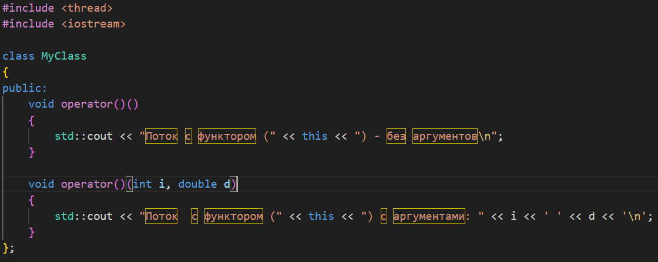
Классические потоки

Slide 38
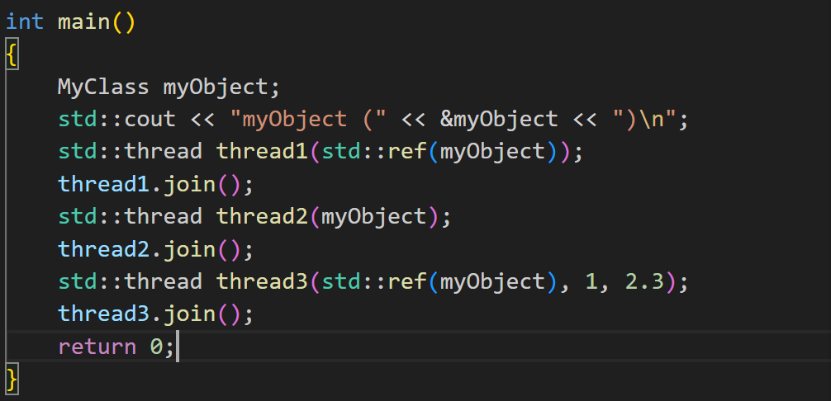
Классические потоки

Slide 39
Классические потоки
std::thread::join()
Блокирует текущий поток до тех пор, пока созданный поток не завершит выполнение.
Не возвращает значения

Slide 40
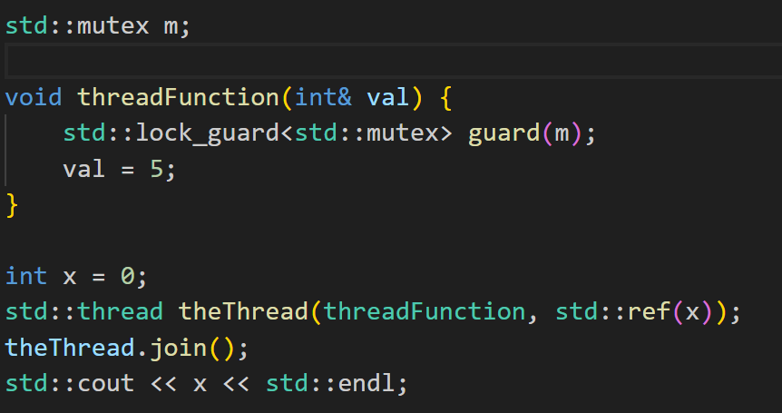
Типичный пример возврата значения

Slide 41
С++ async/await
Асинхронность/ожидание в компьютерных программах — это синтаксическая особенность многих языков программирования, которая позволяет организовать асинхронный и неблокирующий метод так же, как обычный синхронный метод.
Асинхронность – не совпадение с чем-либо во времени, неодновременность, несинхронность.

Slide 42
С++ async/await
В компьютерном программировании, асинхронными событиями являются те, которые возникают независимо от основного потока выполнения программы. Асинхронные действия — действия, выполненные в неблокирующем режиме, что позволяет основному потоку программы продолжить обработку.

Slide 43
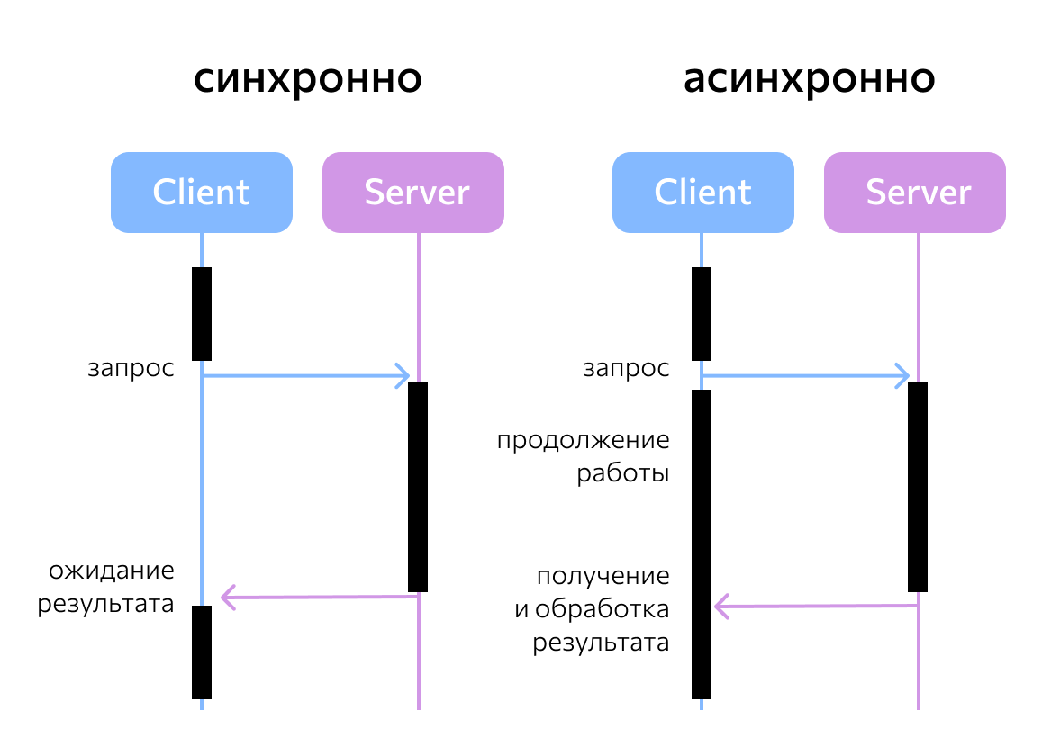
C++ async/await

Slide 44
С++ async/await
std::promise<T> – Шаблон класса позволяет сохранять значение или исключение, которые впоследствии извлекаются асинхронно с помощью объекта std::future, созданного объектом std::promise. Обратите внимание, что объект std::promise предназначен для использования только один раз.
std::future – предоставляет механизм доступа к результату асинхронных операций.
std::async – Шаблон функции запускает функцию f асинхронно (возможно, в отдельном потоке, который может быть частью пула потоков) и возвращает std::future, который в конечном итоге будет содержать результат вызова этой функции.

Slide 45
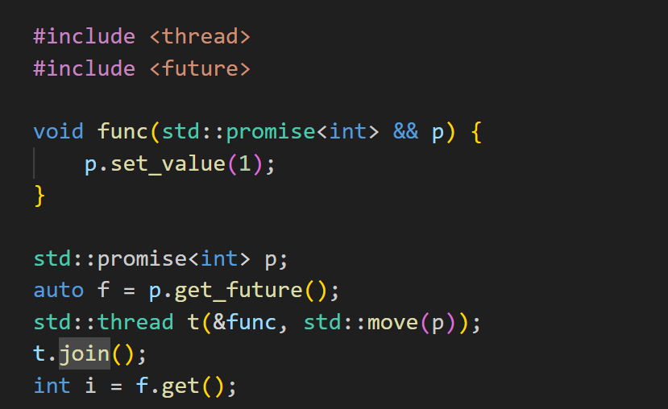
С++ пример возвращаемого значения из async/await

Slide 46
C++ std::async()
Параметры:
Политика запуска
Указатель на функцию
Аргументы функции

Slide 47
C++ std::async()
Политика:
launch::async – это асинхронный метод, который запускает новый поток для вызова функции, как если бы объект потока создавался с функциями и аргументами и получал доступ к общему состоянию из возвращаемого будущего
launch::deferred - это отложенная функция, и вызов функции откладывается до тех пор, пока к общему состоянию возвращаемого будущего не будет получен доступ с помощью get или wait. В этом случае функция вызывается и больше не считается отложенной. В момент возврата этого конкретного вызова общее состояние возвращаемого будущего становится готовым.
launch::async|launch::deferred - Это происходит автоматически, и функция выбирает политику автоматически в определённый момент. Это зависит от системы, а также от реализации библиотеки, которая обычно оптимизирована для текущего уровня параллелизма в системе

Slide 48
С++ std::async()
Указатель на функцию:
Указатель на функцию, член или любой тип перемещаемого функционального объекта, класс которого определяет оператор(), состоящий из замыканий, а также функциональных объектов. Здесь функция использует копию параметра с истекшим сроком действия. Возвращаемое значение fn сохраняется в качестве общего состояния для получения будущего объекта, возвращаемого async. Если fn генерирует исключение, оно сохраняется в общем состоянии для получения будущим объектом.

Slide 49
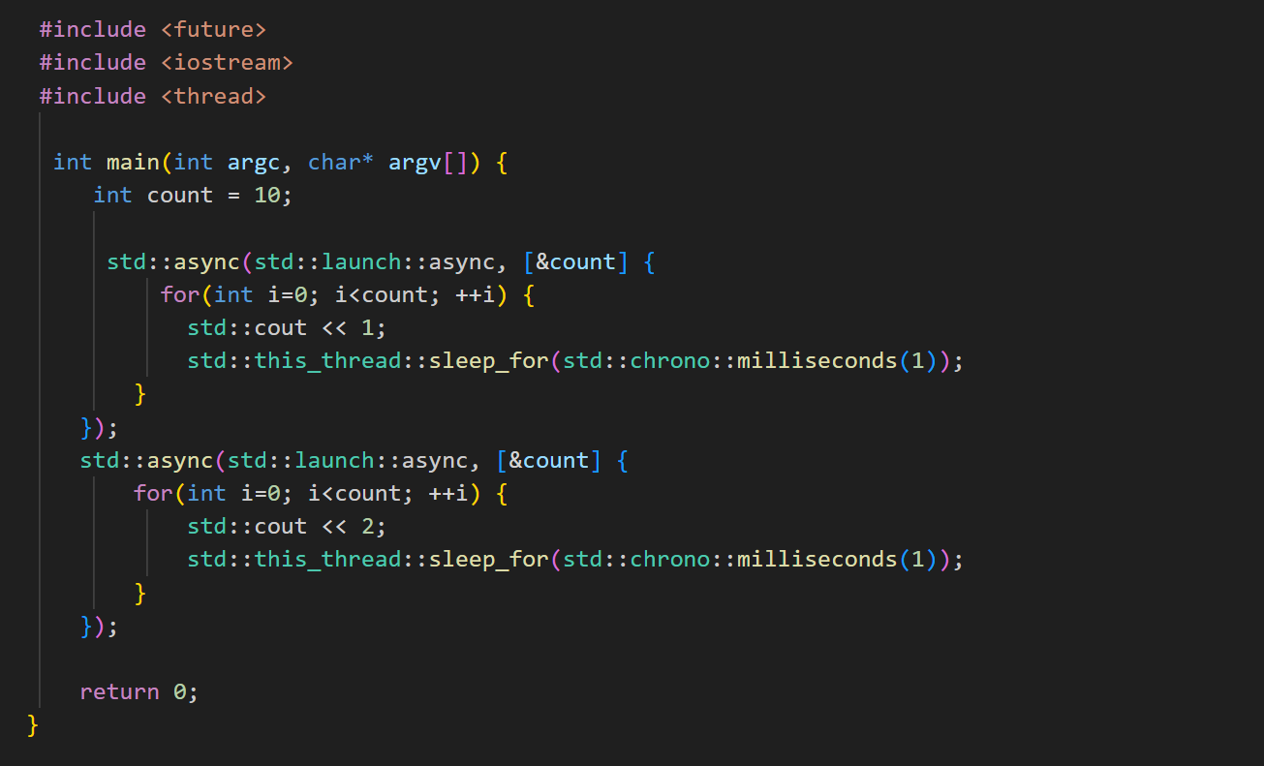
Примеры Последовательный вывод
Вывод: 11111111112222222222

Slide 50
Пример Последовательный вывод
C4858 Отбрасывание возвращаемого значения: The result of 'std::async' should be stored in a variable. If the return value is discarded, the temporary 'std::future' is destroyed, waiting for an async result or evaluating a deferred result, thus defeating the purpose of 'std::async'..

Slide 51
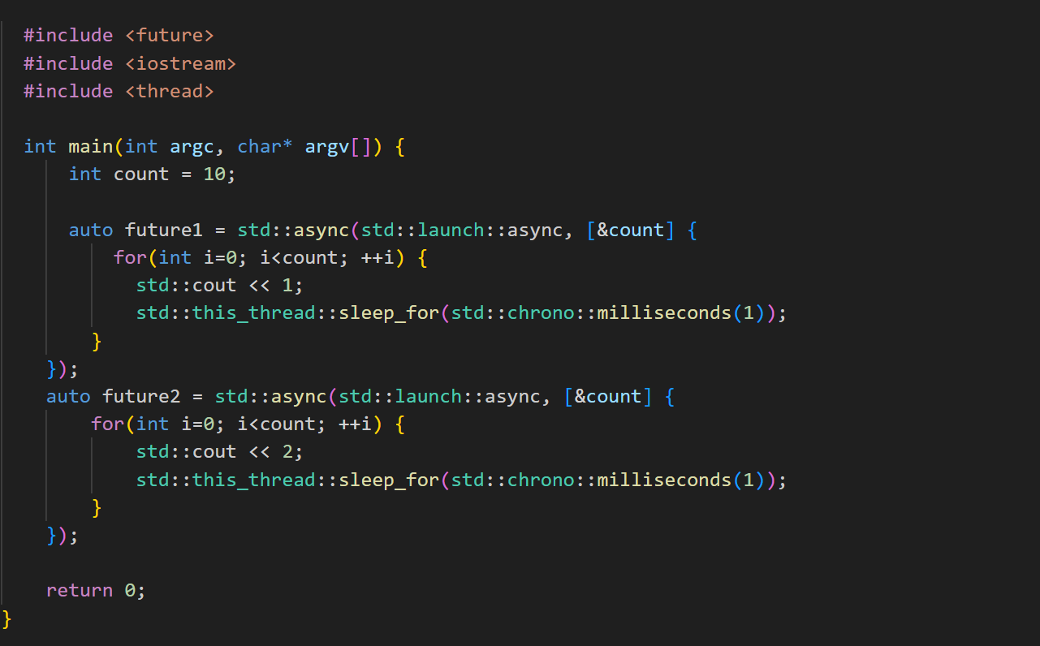
Пример Параллельный вывод
Вывод: 12212121122112212121

Slide 52
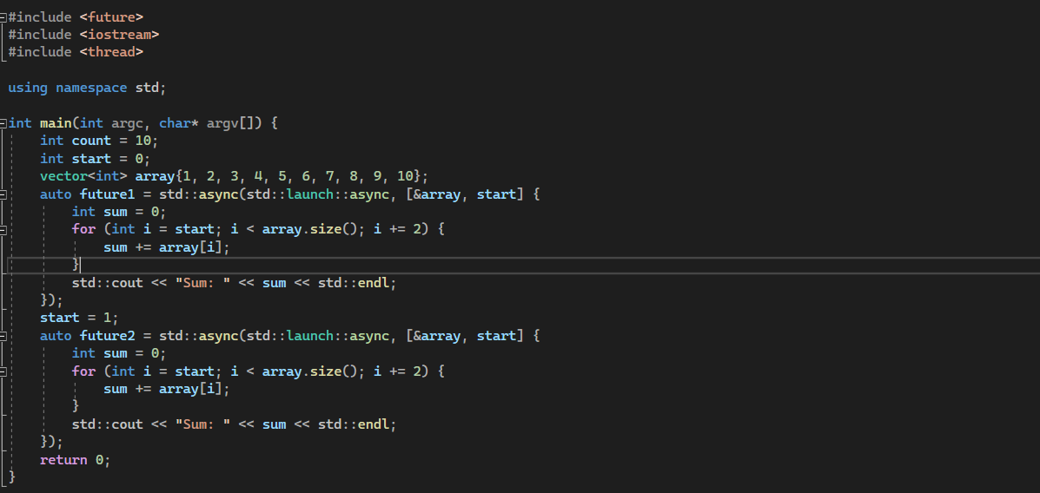
Пример Параллельный обход массива
Вывод: Sum: Sum: 30
25

Slide 53
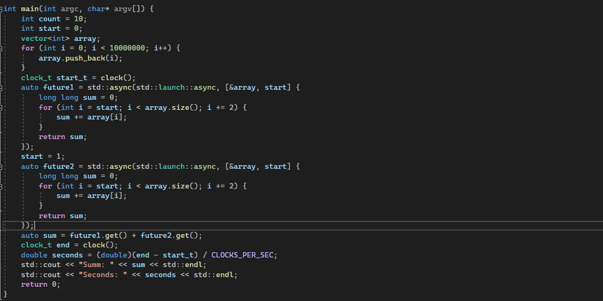
Пример Агрегирование результатов

Slide 54
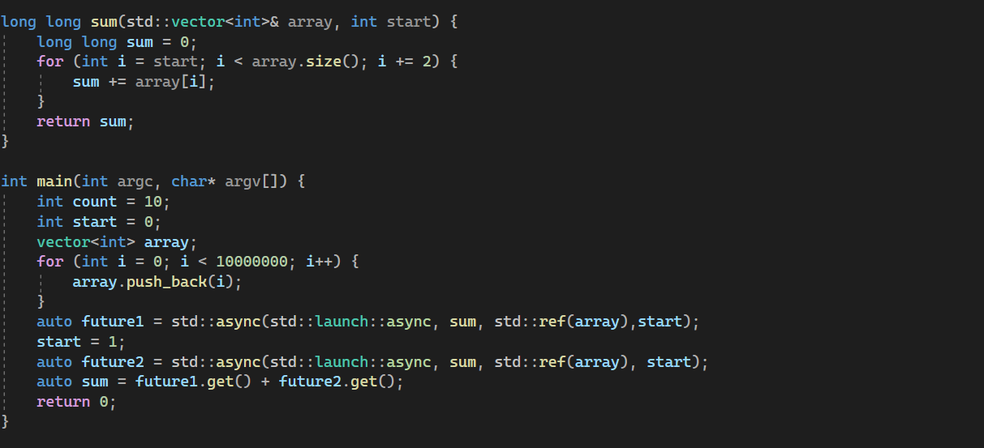
Пример Агрегирование результатов

Slide 55
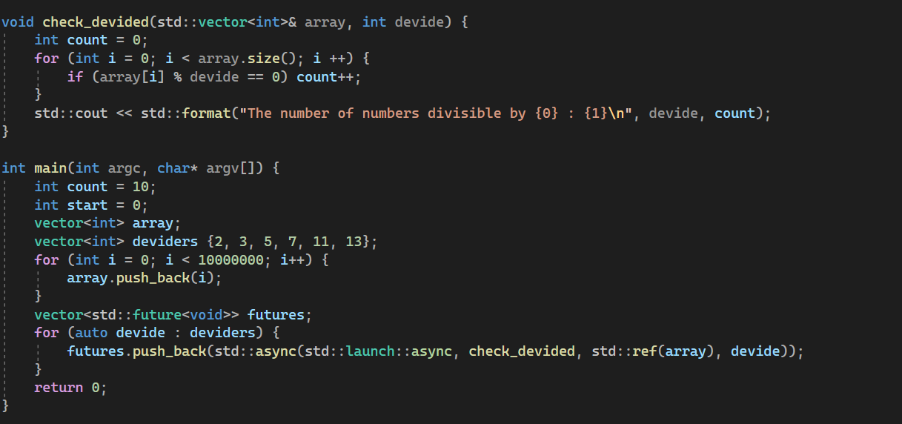
Пример Параллельное выполнение
The number of numbers divisible by 3 : 3333334
The number of numbers divisible by 5 : 2000000
The number of numbers divisible by 2 : 5000000
The number of numbers divisible by 11 : 909091
The number of numbers divisible by 13 : 769231
The number of numbers divisible by 7 : 1428572

Slide 56
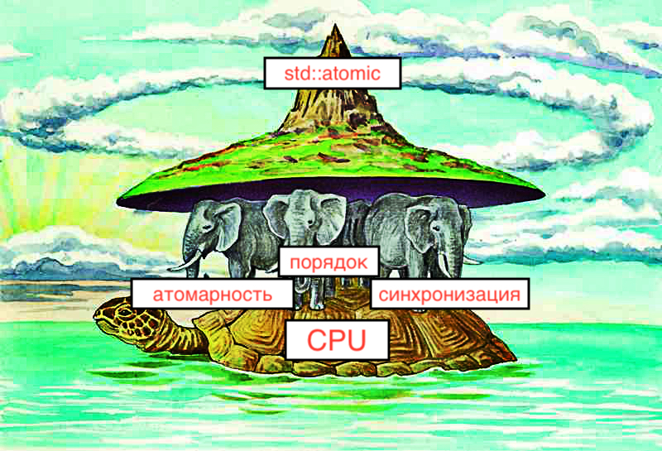
Атомарные операции

Slide 57
Атомарные операции
На старых процессорах многопоточность на одном ядре эмулировалась частым переключением контекста исполнения с одного потока на другой.
Для оптимизации работы с памятью у каждого ядра имеется свой собственный кэш памяти, над ним стоит общий кэш памяти процессора, далее оперативная память.
Задача синхронизации памяти между ядрами - поддержка консистентного представления данных на каждом ядре.

Slide 58
Атомарные операции
Применение строгой упорядоченности изменения памяти сводит параллельное выполнение потоков на разных ядрах к нулю: ядра ожидают пока другое ядро изменит данные и всем об этом сообщит.
Гарантии по доступу к памяти ложатся на разработчика!
Разработчик сам выбирает механизм, который требуется для достижения максимальной корректности работы с памятью и производительности многопоточной программы.

Slide 59

Атомарные операции
Архитектуры x86-64 и ARM имеют разные представления о том, как синхронизировать память.

Slide 60
Атомарные операции
В С++11 была добавлена модель памяти, которая обобщает механизмы синхронизации различных архитектур, позволяя генерировать для каждого процессора оптимальный код с необходимой степенью синхронизации.
В C++ некоторые конструкции, описанные стандартом как undefined behavior (UB), могут корректно работать на одной архитектуре, но приводить к ошибкам работы с памятью на других архитектурах.

Slide 61
Атомарные операции
is_lock_free – предоставляет информации о свободности данного типа от блокировок (может ли операция над данным типом данных проведена атомарно или нет).
store – Устанавливает новое значение в объект.
load – Извлекает значение из объекта.
exchange – Заменяет значение в объекте на новое и возвращает старое.
compare_exchange_*(object, expected, desired, success, failure) – Если object равен expected, тогда desired помещается в object. В противном случае object помещается в expected.
compare_exchange_weak – вариант compare_exchange который может вернуть false, даже в случае если object равен expected. Это происходит благодаря пресловутой фальшивой ошибке(spurious failure). Поэтому, по аналогии с тем как мы боролись с этим в части 1, compare_exchange_weak лучше использовать в цикле.
compare_exchange_strong – гарантированно возвращает верный результат и не зависит от фальшивой ошибки.

Slide 62
Атомарные операции std::atomic<integral>
Поддерживаемые типы:
сhar, signed char, unsigned char,
short, unsigned short, int, unsigned int,
long, unsigned long, long long, unsigned long long,
char16_t, char32_t, wchar_t
Операции над типами:
fetch_add(object, value) – атомарно помещает сумму (object + value) в object.
fetch_sub(object, value) – атомарно помещает (object – value) в object.
fetch_and(object, value) – атомарно помещает (object & value) в object.
fetch_or(object, value) – атомарно помещает (object | value) в object.
fetch_xor(object, value) – атомарно помещает (object ^ value) в object.

Slide 63
Атомарные операции Пример
static int v1 = 0;
static std::atomic<int> v2{ 0 };
int add_v1() {
return ++v1;
//Чтение – Изменение – Запись
/* Generated x86-64 assembly:
mov eax, DWORD PTR v1[rip]
add eax, 1
mov DWORD PTR v1[rip], eax
*/
}

Slide 64
Атомарные операции Продолжение
int add_v2() {
return v2.fetch_add(1);
// Всего одна операция на уровне процессора
// Блокировка кэш линии с доступом только того ядра, которое запросило блокировку
/* Generated x86-64 assembly:
mov eax, 1
lock xadd DWORD PTR _ZL2v2[rip], eax
*/
}

Slide 65
Атомарные операции
Синхронизация памяти не требуется:
Если все потоки, работающие с одним участком памяти, используют ее только на чтение
Если разные потоки используют эксклюзивно разные участки памяти

Slide 66
Атомарные операции Способы синхронизации памяти
relaxed – гарантирует только свойство атомарности операций, при этом не может участвовать в процессе синхронизации данных между потоками.
Свойства:
модификация переменной "появится" в другом потоке не сразу
поток thread2 "увидит" значения одной и той же переменной в том же порядке, в котором происходили её модификации в потоке thread1
порядок модификаций разных переменных в потоке thread1 не сохранится в потоке thread2

Slide 67
Атомарные операции Способы синхронизации памяти
Пример: используем в качестве счётчика
std::atomic<size_t> counter{ 0 };
// process can be called from different threads
void process(Request req) {
counter.fetch_add(1, std::memory_order_relaxed);
// ...
}
void print_metrics() {
std::cout << "Number of requests = " << counter.load(std::memory_order_relaxed) << "\n";
// ...
}

Slide 68
Атомарные операции Способы синхронизации памяти
Пример: Отмена операций в другом потоке
std::string data;
std::atomic<bool> ready{ false };
void thread1() {
data = "very important bytes";
ready.store(true, std::memory_order_relaxed);
}
void thread2() {
while (!ready.load(std::memory_order_relaxed));
std::cout << "data is ready: " << data << "\n";
// potentially memory corruption is here
}

Slide 69
Атомарные операции Способы синхронизации памяти
Пример: КАК ДЕЛАТЬ НЕЛЬЗЯ!
std::string data;
std::atomic<bool> ready{ false };
void thread1() {
data = "very important bytes";
ready.store(true, std::memory_order_relaxed);
}
void thread2() {
while (!ready.load(std::memory_order_relaxed));
std::cout << "data is ready: " << data << "\n";
// Мы ничего не знаем о data.
// Возможно, в этот момент там находится ещё старое значение
}

Slide 70
Атомарные операции Способы синхронизации памяти
seq_cst – единая последовательность операций над памятью.
Такие операции будут работать, как барьеры памяти, в которых состояние памяти синхронизируется между всеми потоками программы.
Свойства:
порядок модификаций разных атомарных переменных в потоке thread1 сохранится в потоке thread2
все потоки будут видеть один и тот же порядок модификации всех атомарных переменных. Сами модификации могут происходить в разных потоках
все модификации памяти (не только модификации над атомиками) в потоке thread1, выполняющей store на атомарной переменной, будут видны после выполнения load этой же переменной в потоке thread2

Slide 71
Атомарные операции Способы синхронизации памяти
seq_cst является дорогой операцией для процессоров, в которых вычислительные ядра слабо связаны между собой в плане механизмов обеспечения консистентности памяти.
Для x86-64 seq_cst дешевле, чем для ARM архитектур.

Slide 72
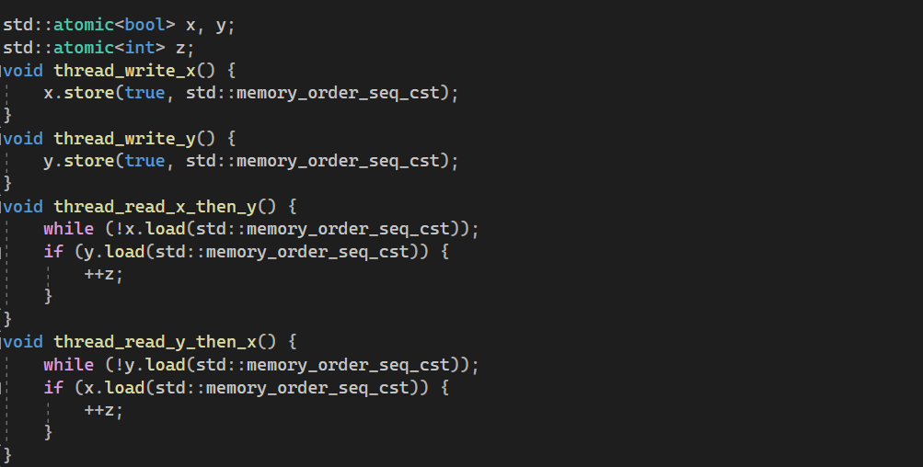
Атомарные операции Способы синхронизации памяти
Значение z может быть 1 или 2

Slide 73
Атомарные операции Способы синхронизации памяти
Когда у вас потоки находятся в состояние «гонки», то используйте seq_cst .
После того, как код отлажен можете пытаться переходить на другие флаги для ускорения работы программы.
При переходе на другие флаги всегда помните про синхронизацию памяти!!!

Slide 74
Атомарные операции Способы синхронизации памяти
acquire/release является более тонким способом синхронизировать данные между парой потоков.
Два ключевых слова: memory_order_acquire и memory_order_release работают только в паре над одним атомарным объектом.

Slide 75
Атомарные операции Способы синхронизации памяти
Свойства acquire/release:
модификация атомарной переменной с release будет видна видна в другом потоке, выполняющем чтение этой же атомарной переменной с acquire
все модификации памяти в потоке thread1, выполняющей запись атомарной переменной с release, будут видны после выполнения чтения той же переменной с acquire в потоке thread2
процессор и компилятор не могут перенести операции записи в память раньше release операции в потоке thread1, и нельзя перемещать выше операции чтения из памяти позже acquire операции в потоке thread2

Slide 76
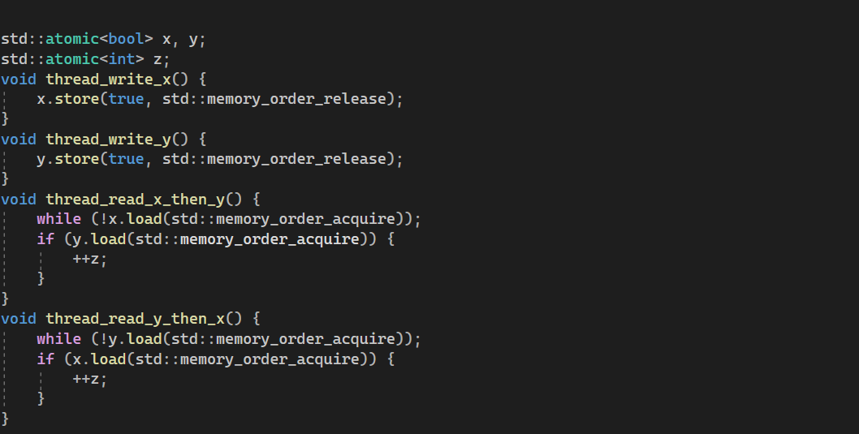
Атомарные операции Способы синхронизации памяти
Значение z может быть 0 или 1 или 2
Потоки могут увидеть изменение в разном порядке

Slide 77
Атомарные операции Семантика acquire/release классов стандартной библиотеки
std::thread::(constructor) vs функция потока | Вызов конструктора объекта std::thread (release) синхронизирован со стартом работы функции нового потока (acquire). Таким образом функция потока будет видеть все изменения памяти, которые произошли до вызова конструктора в исходном потоке.
std::thread::join vs владеющий поток | После успешного вызова join поток, в котором был вызван join, "увидит" все изменения памяти, которые были выполнены завершившимся потоком.
std::mutex::lock vs std::mutex::unlock | успешный lock синхронизирует память, которая была изменена до вызова предыдущего unlock.
std::promise::set_value vs std::future::wait | set_value синхронизирует память с успешным wait.

Slide 78
Атомарные операции
Мьютексы могут быть медленнее операций над атомарными объектами.
Атомарные объекты стоит использовать только тогда, когда вы видите от них явную выгоду.
Атомарный доступ может понадобится к структуре любой сложности и размера, но настоящей атомарной операцией над данными можно считать лишь ту, которую процессор, определенной архитектуры, может выполнить одной командой. Вы прекрасно понимаете, что процессор не имеет таких команд для структур данных любой сложности.

Slide 79
Атомарные операции Мьютексы Производительность
Реализации компилятора. Зависит от того, как реализованы мьютекс и атомики в конкретном компиляторе. В современных компиляторах мьютексы, прежде чем перейти в режим ядра и усыпить тред используют активное ожидание (lock-free) с помощью атомика.
Используются примитивы синхронизации, предоставляемые ОС.
Архитектуры процессора. Каждая архитектура поддерживает свой набор команд.
Количества CPU и ядер. C ростом количества процессорных единиц, как правило, производительность от использования атомиков по сравнению с мьютексами увеличивается.
Алгоритма программы. Прежде чем выбирать между различными механизмами защиты от race condition, стоит подумать о том, можно ли реализовать алгоритм программы таким образом, чтобы гонок не было в принципе.

Slide 80
О чём почитать самостоятельно?
Concurrency Collection – потокобезопасные контейнеры
Parallel Patern Library
Intel TBB
C++ 20: Coroutines

